Slide 1
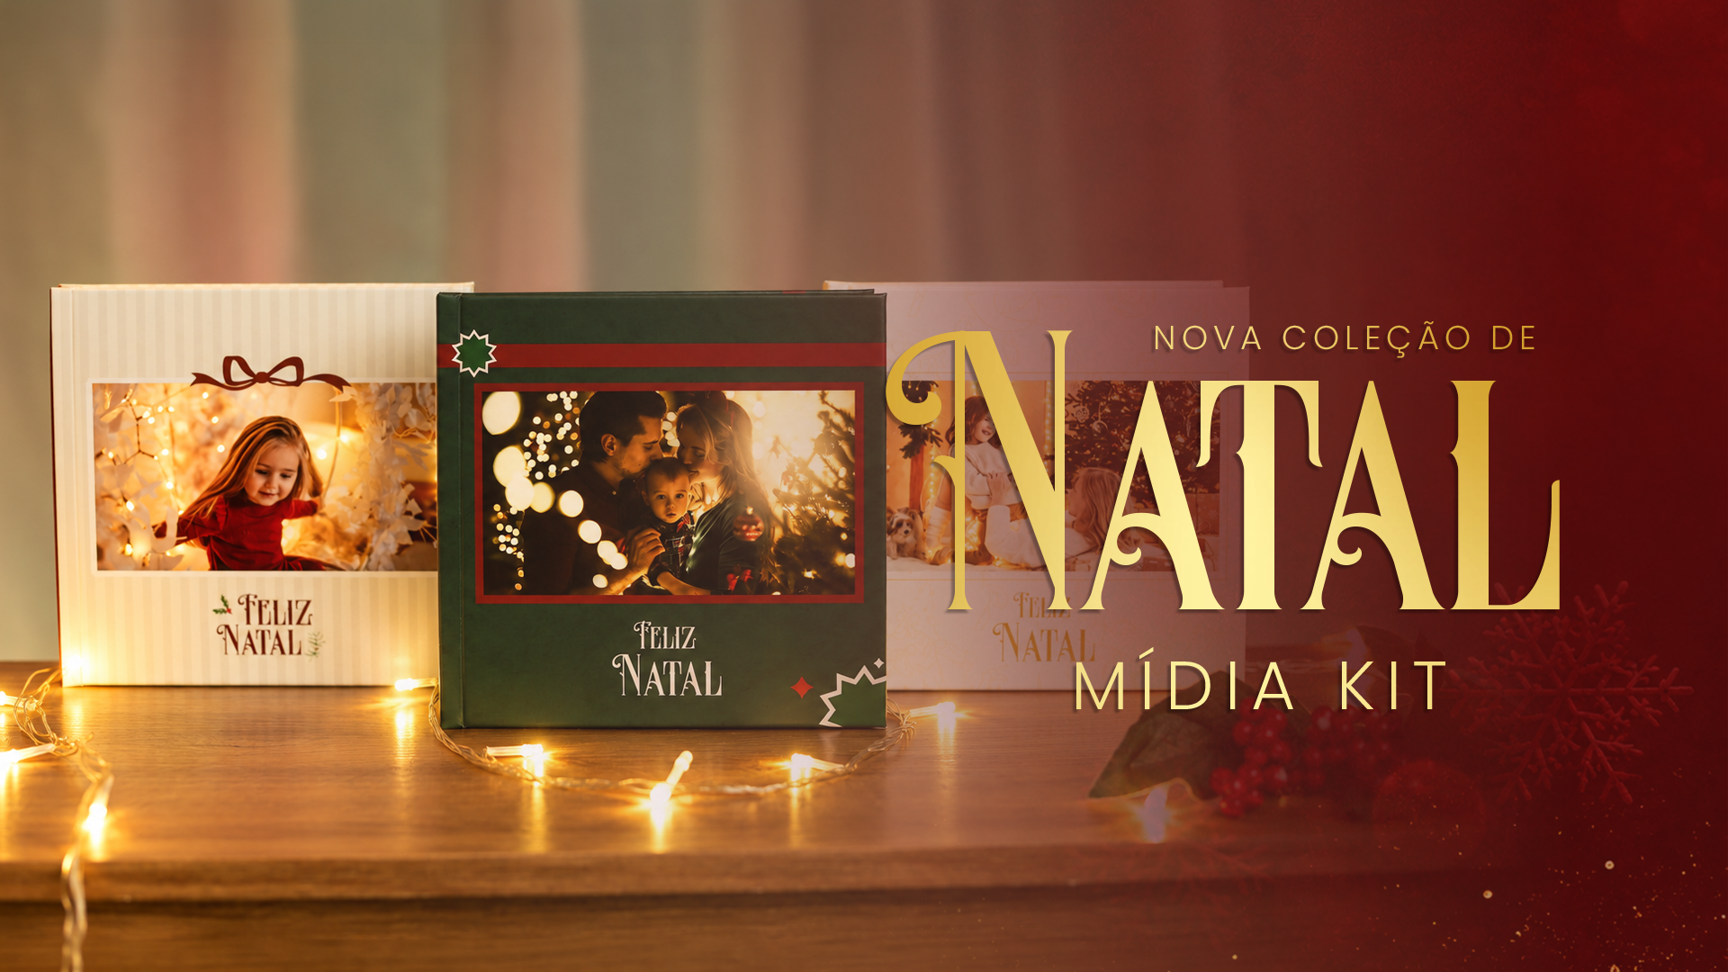

Slide 2
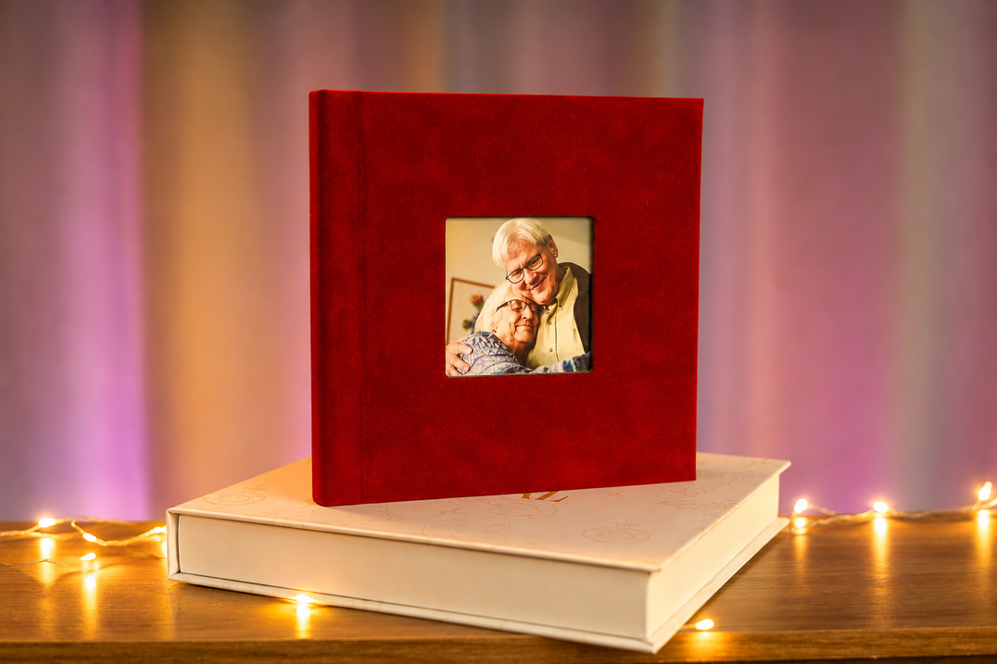
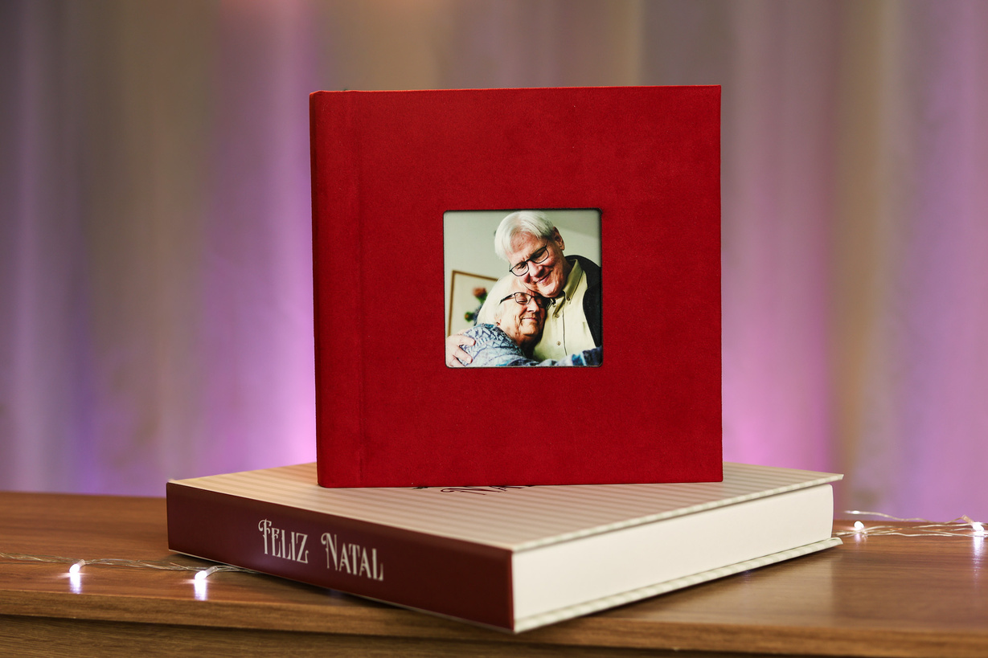
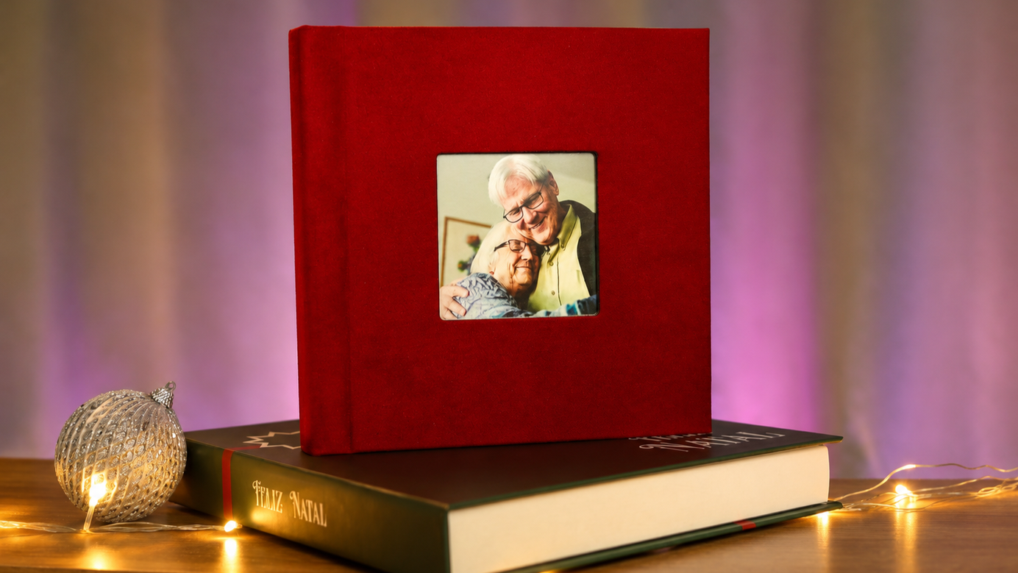
álbum de
natal
Cada Natal é único, assim como as histórias que você fotografa e que merecem ser contadas e guardadas com carinho. Nosso Álbum de Natal foi criado para transformar momentos especiais em memórias. Tamanho 25x25 em papel silk 800 gramas, ideal para oferecer algo exclusivo em seus ensaios.
PREÇO: R$XXX

Slide 3
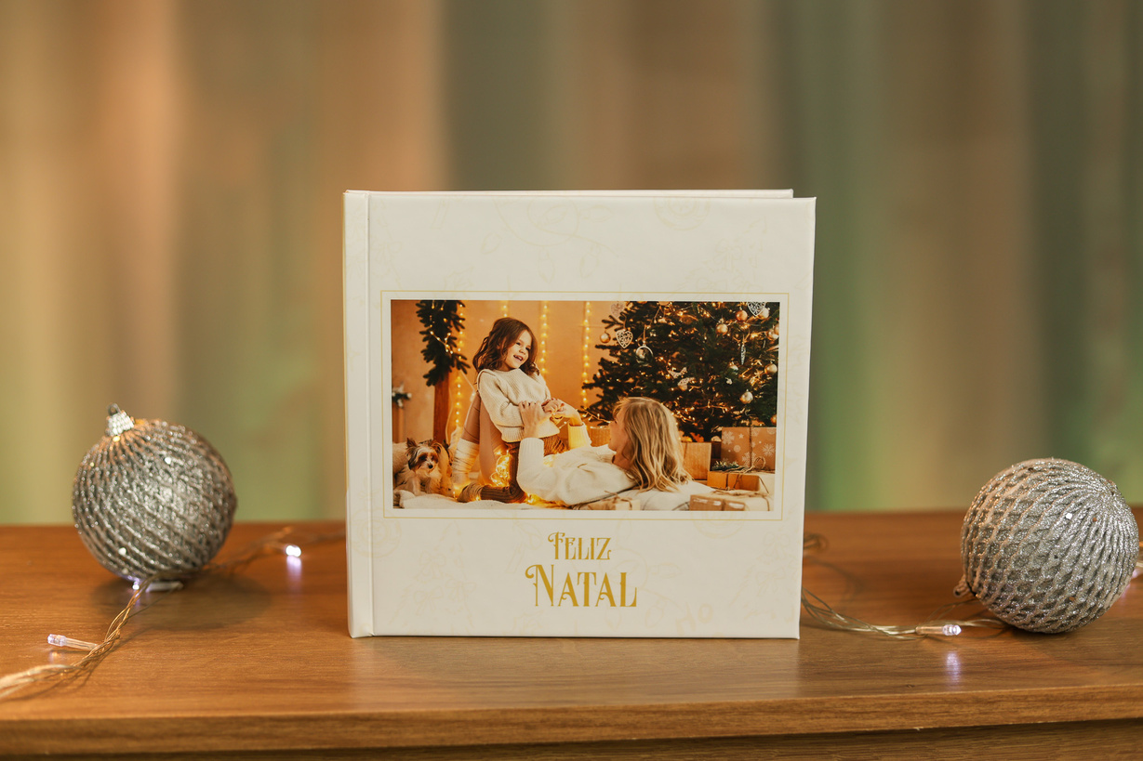
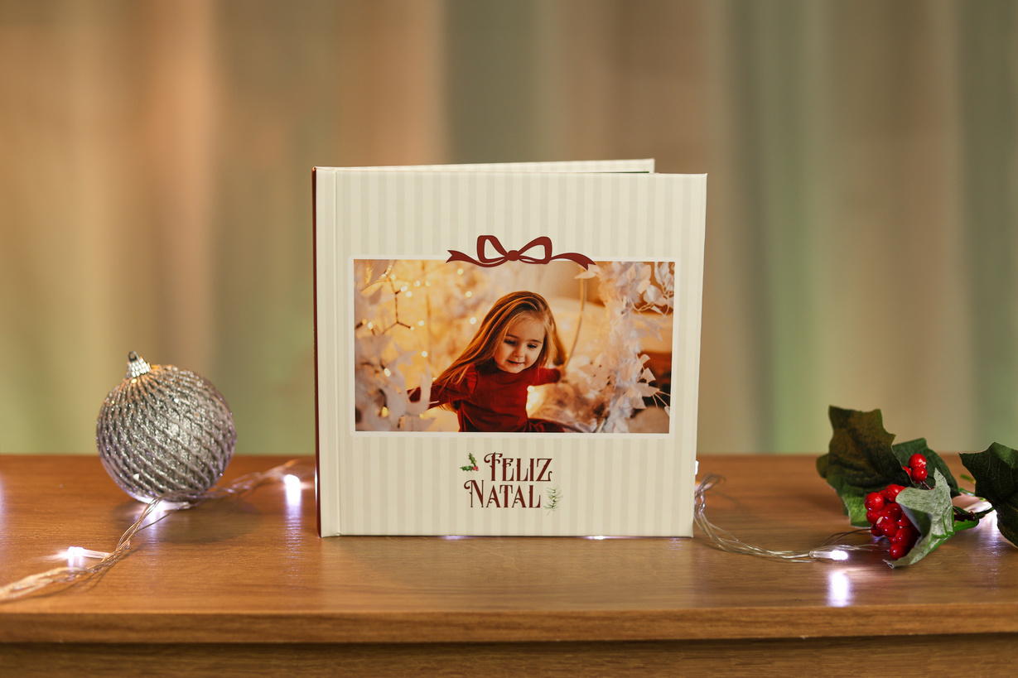
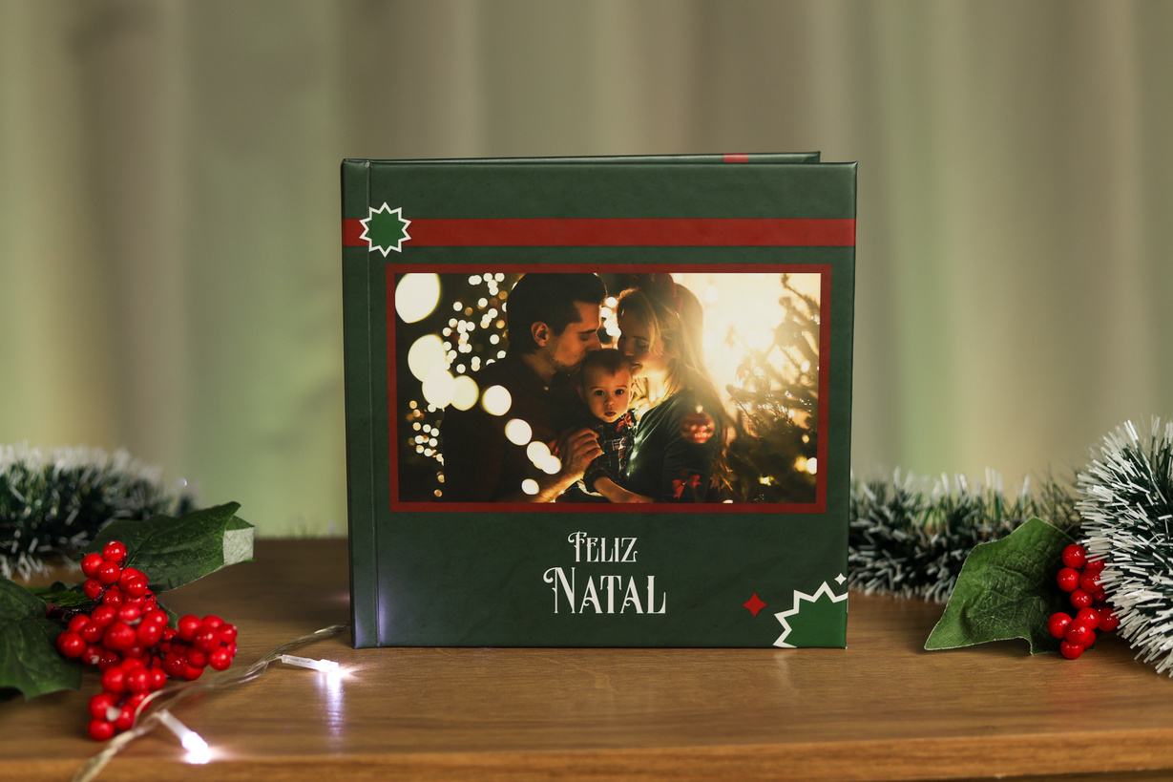
Fast
book
O Fastbook Temático é exatamente isso: a materialização de um sonho para quem busca excelência e sofisticação. Contém 20 páginas, tamanho 20x20 e impresso em papel fosco 800 gramas. Acompanha fastbox com a mesma temática escolhida.
PREÇO: R$XXX
modelo 1 3D
modelo 2 3D
modelo 3 3D

Slide 4
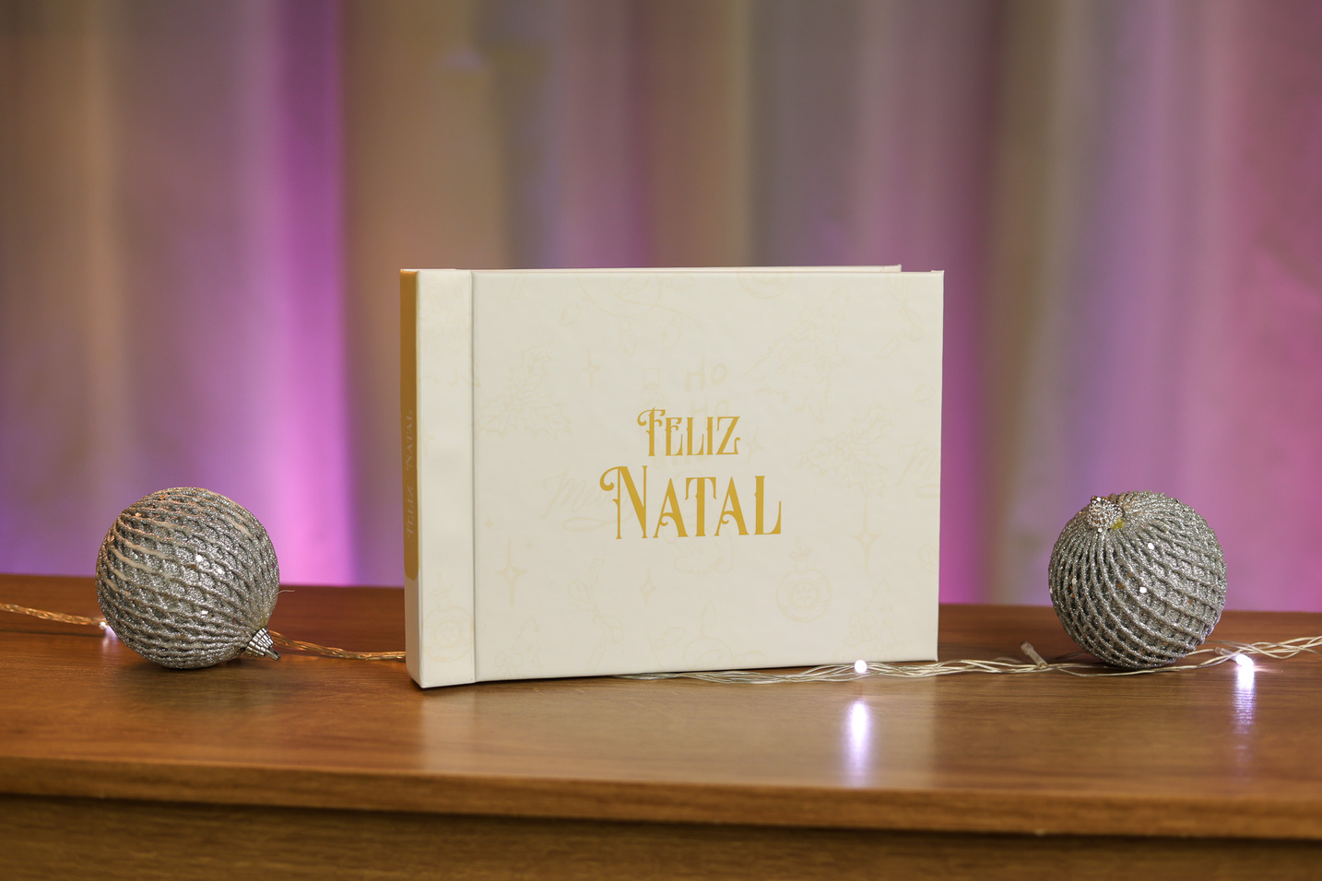
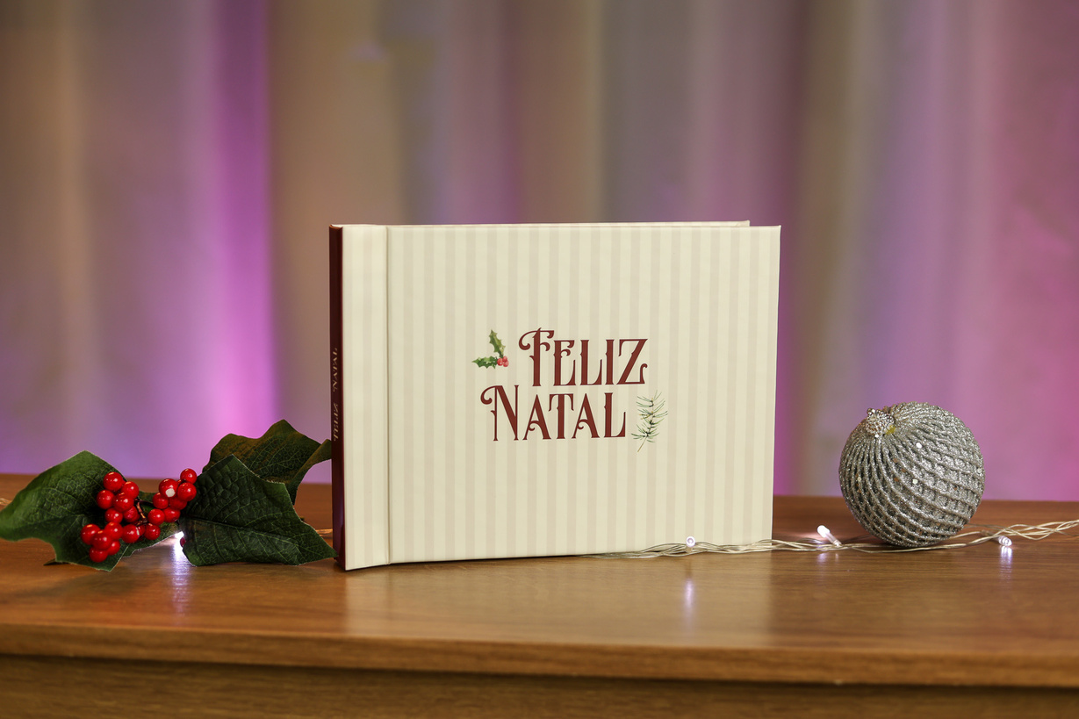
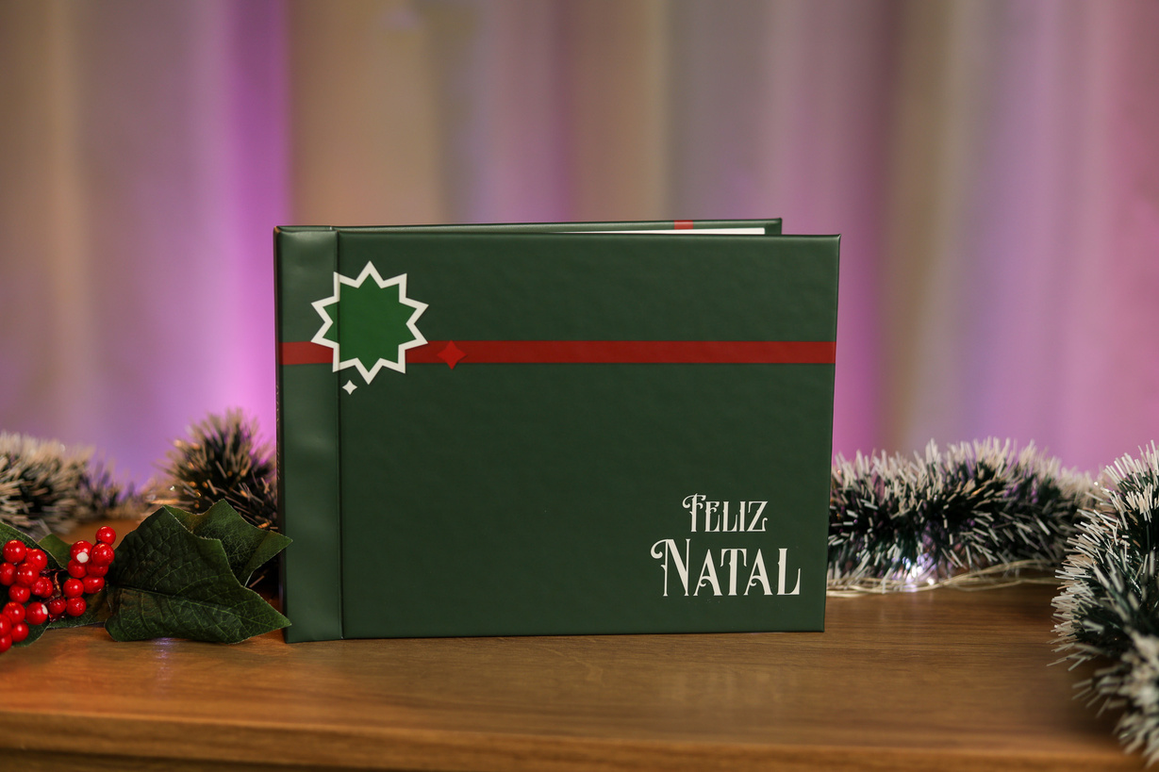
Mini
book
Cada foto, uma história: eternize momentos com o Minibook! Uma opção criativa e econômica para guardar fotos e recordações com estilo e personalidade. Ideal para montar com a família ou presentear amigos com um pedacinho do seu coração. Disponível para 20 páginas, horizontal, tamanho 15x21.
PREÇO: R$XXX

Slide 5
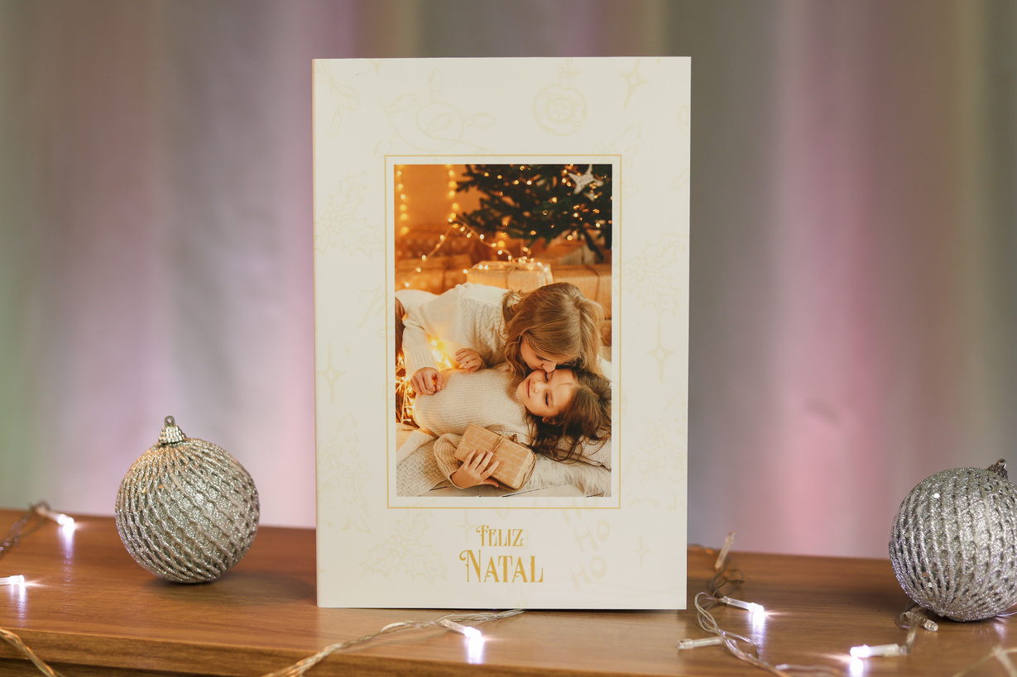
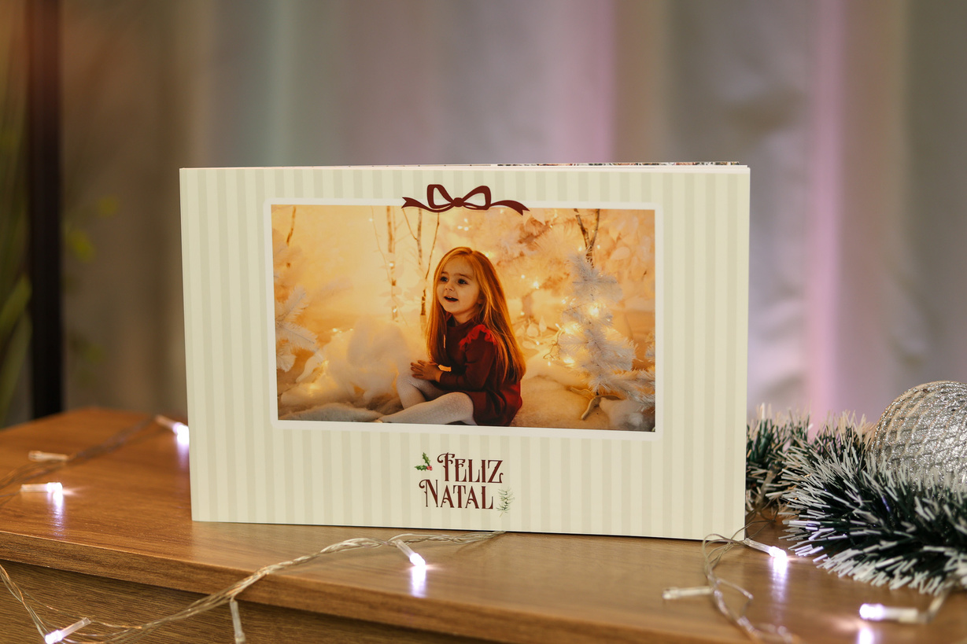
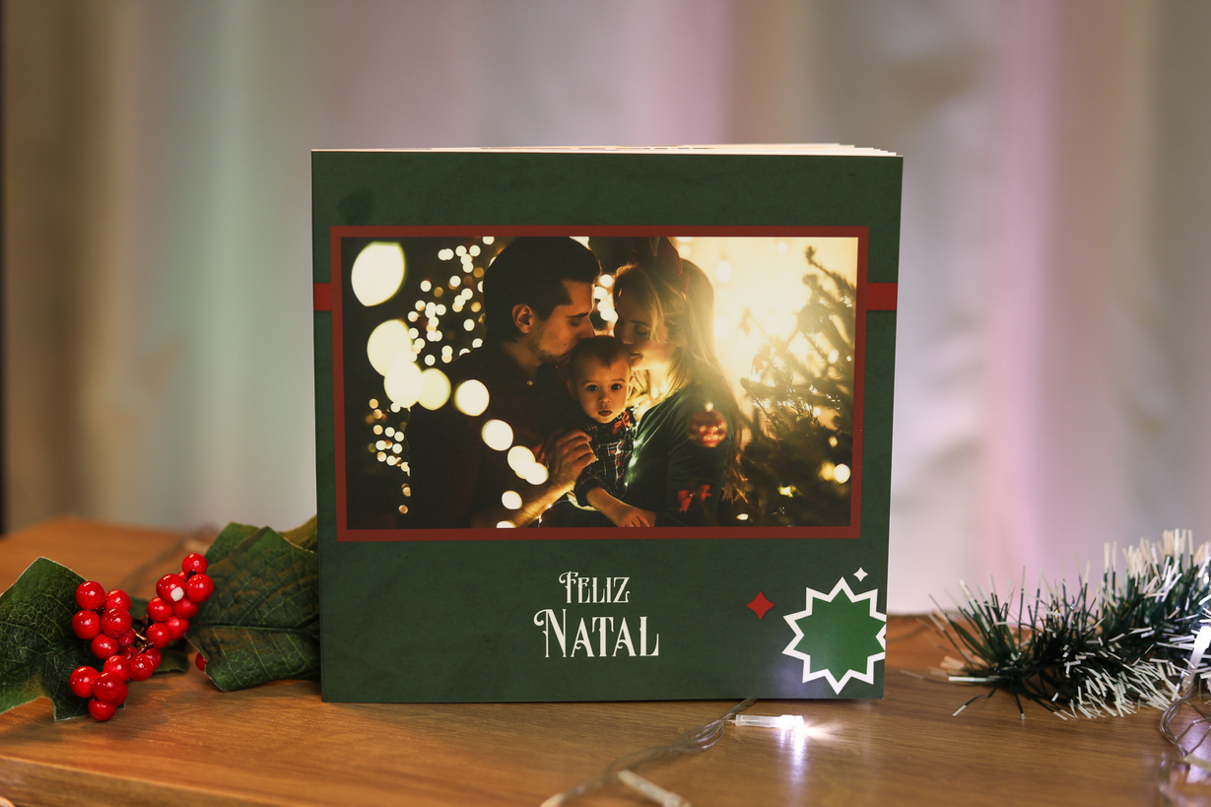
Easy
book
Nossos templates exclusivos permitem criar álbuns personalizados com design moderno e sofisticado de forma rápida e intuitiva. Um produto leve e elegante, ideal para quem busca praticidade e agilidade. Disponível 20x20, 20x30, 25x25 e 30x20.
PREÇO: R$XXX

Slide 6
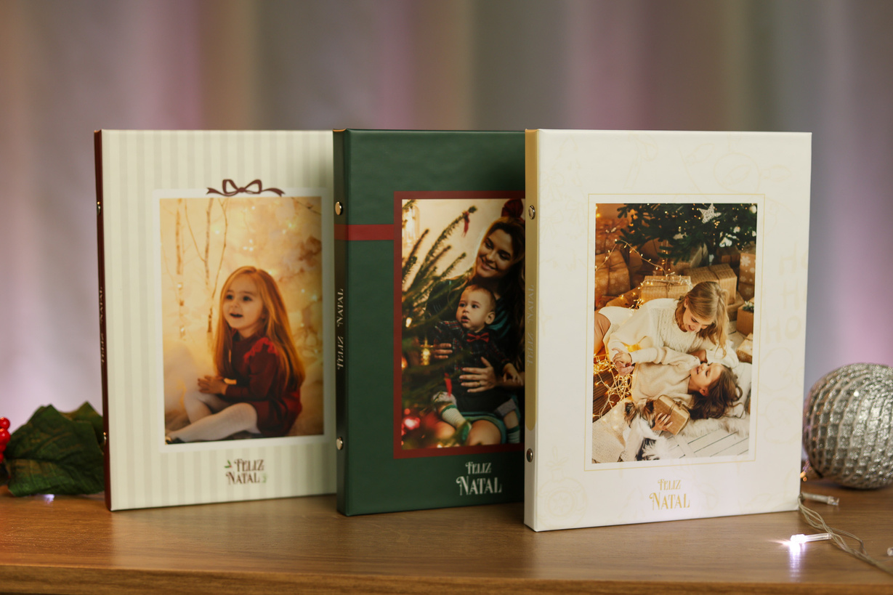
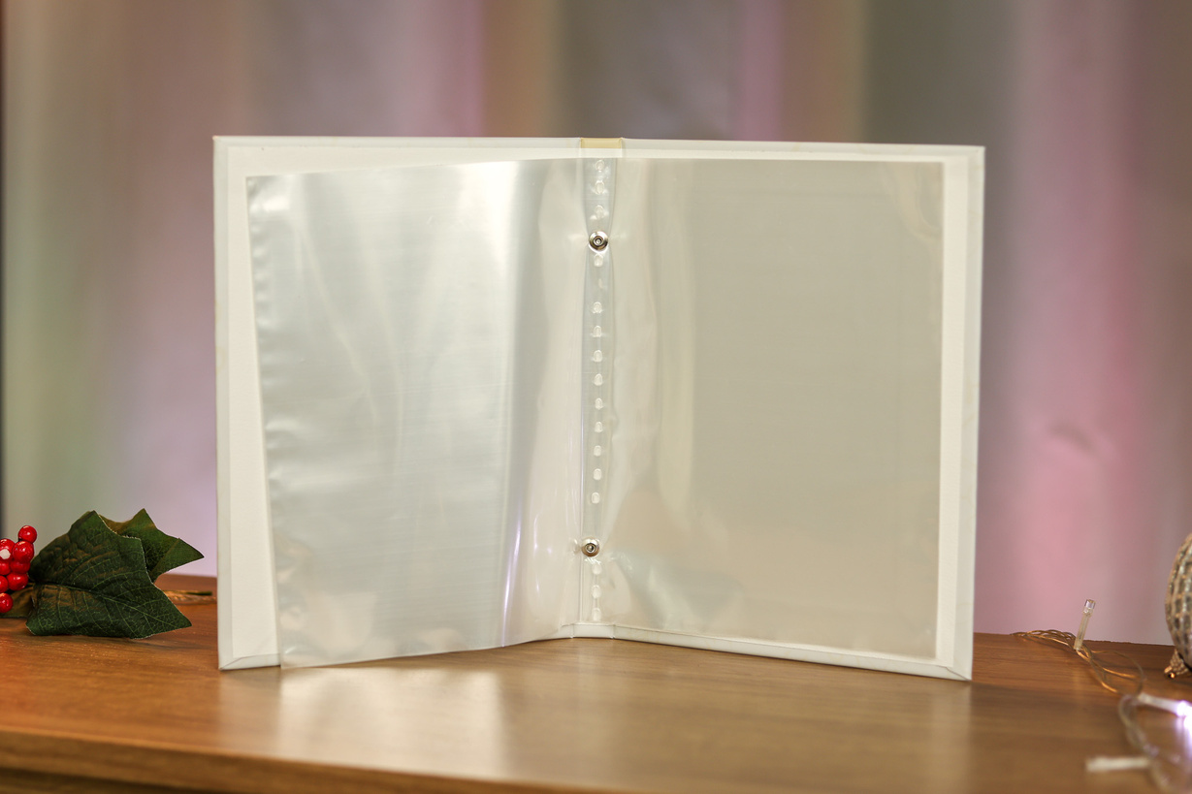
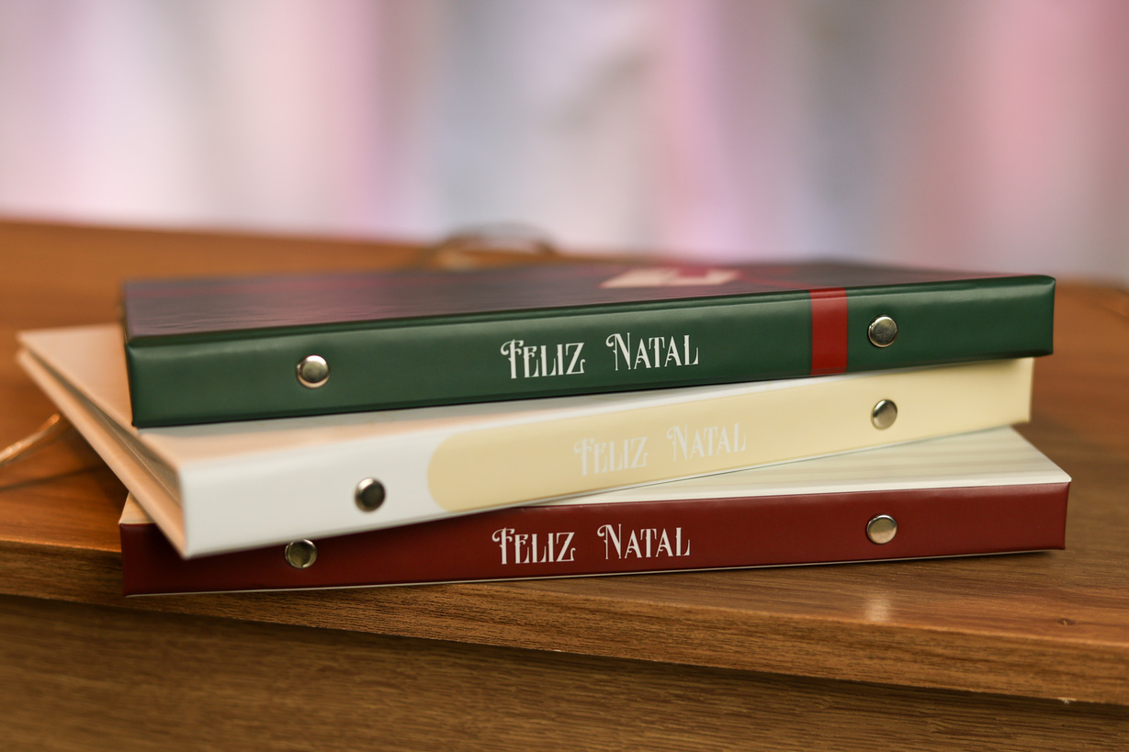
Single
book
O álbum perfeito para aqueles que desejam preservar fotos impressas de forma segura e econômica. Disponibilizamos templates prontos, super práticos, e que ajudam a otimizar tempo. Oferecido para fotos no tamanho 15x21.
PREÇO: R$XXX

Slide 7
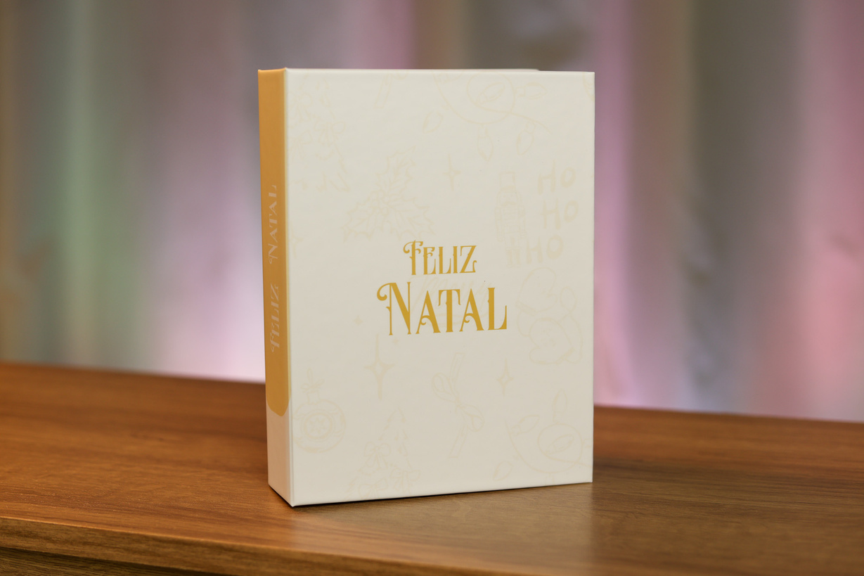
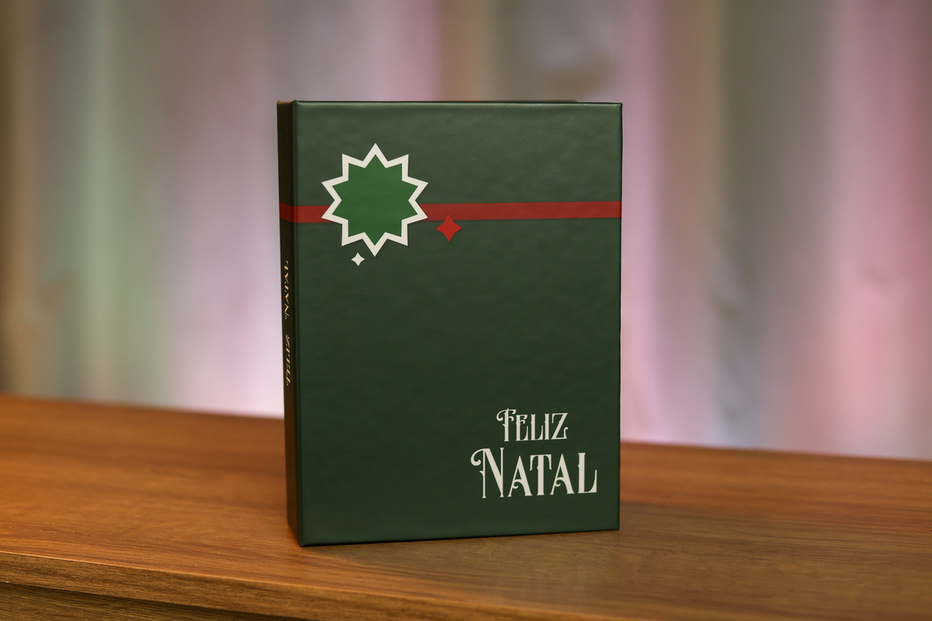
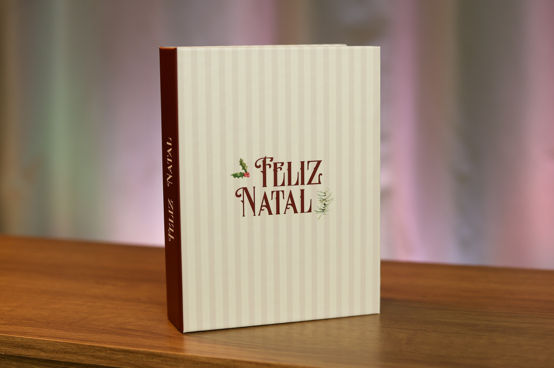
Fotobox
A Fotobox é mais do que uma simples embalagem, é um elo entre lembranças — um abrigo para emoções que permanecem vivas, permitindo que a saudade se transforme em um abraço caloroso sempre que desejar. Disponíveis nos tamanhos 10x15 e 15x21.
temática
PREÇO: R$XXX

Slide 8
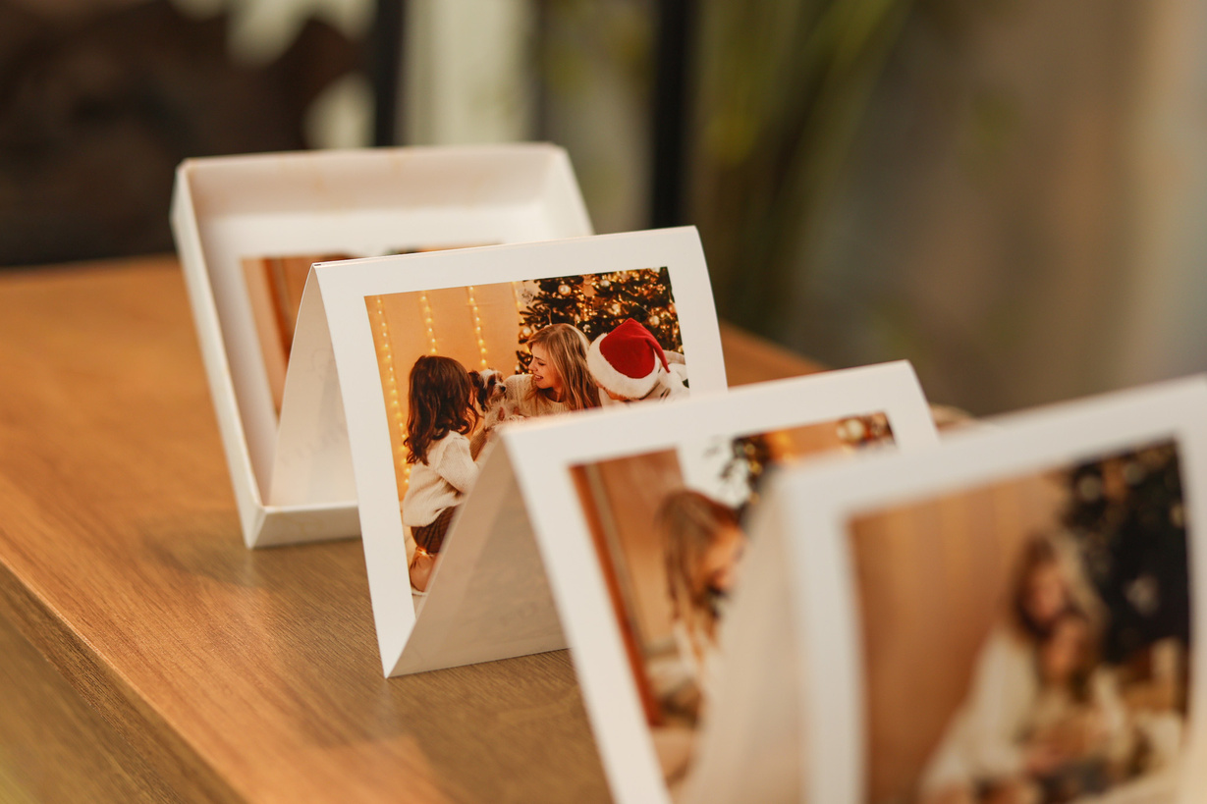
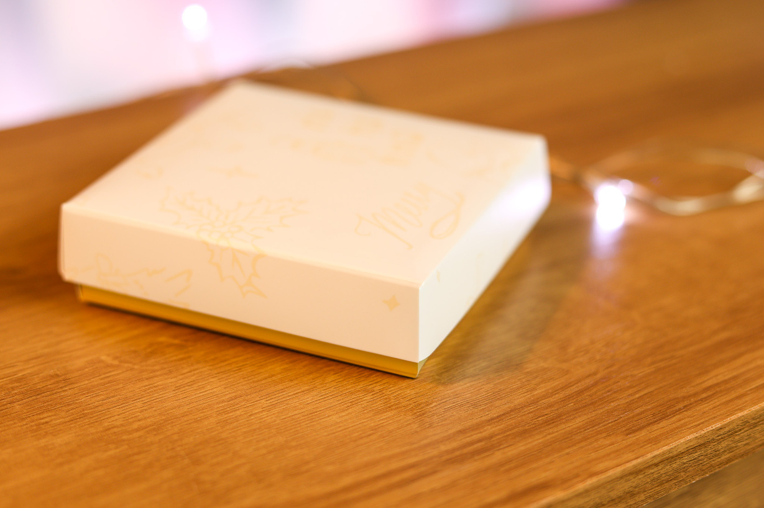
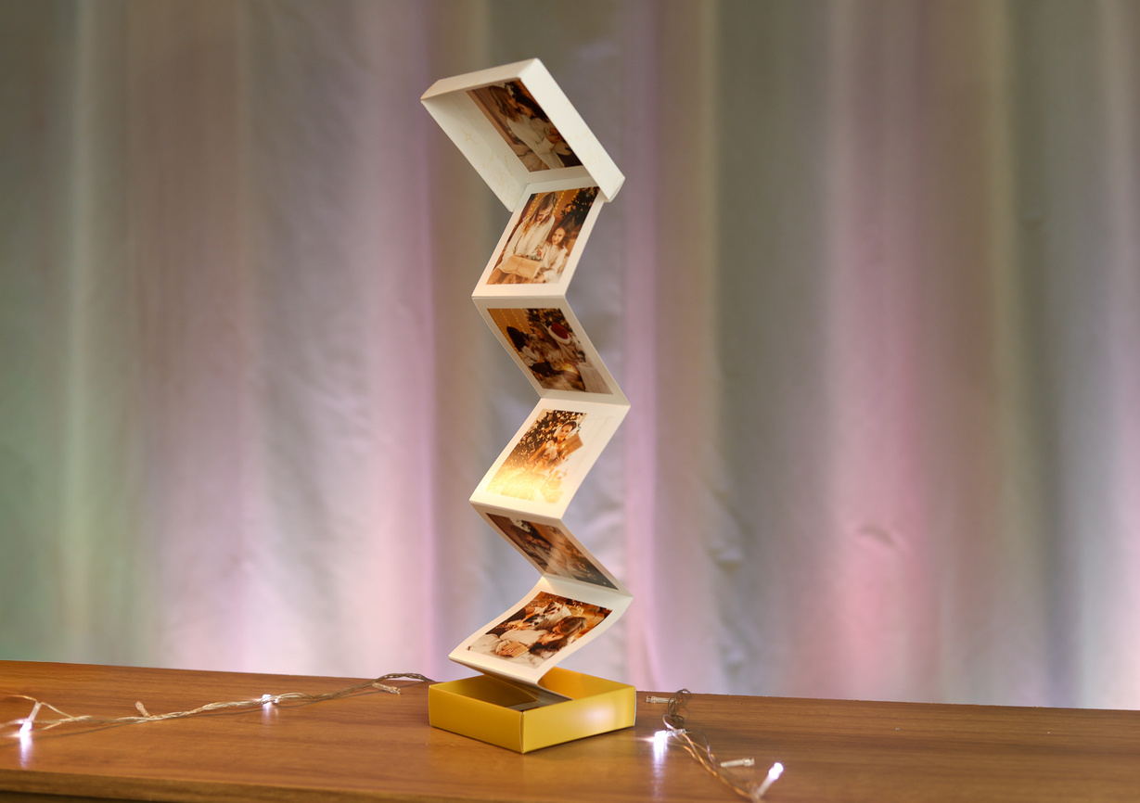
Gift
box
Caixa temática tamanho 10×10 com 8 imagens internas em formato de sanfona. Uma forma de presente criativo, também pode ser usado para convites.
PREÇO: R$XXX

Slide 9
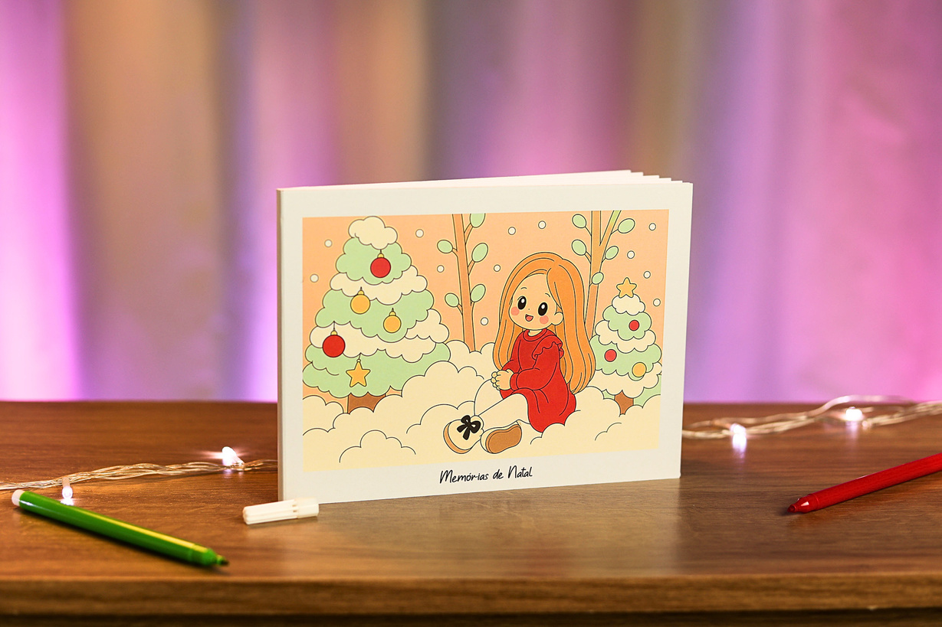
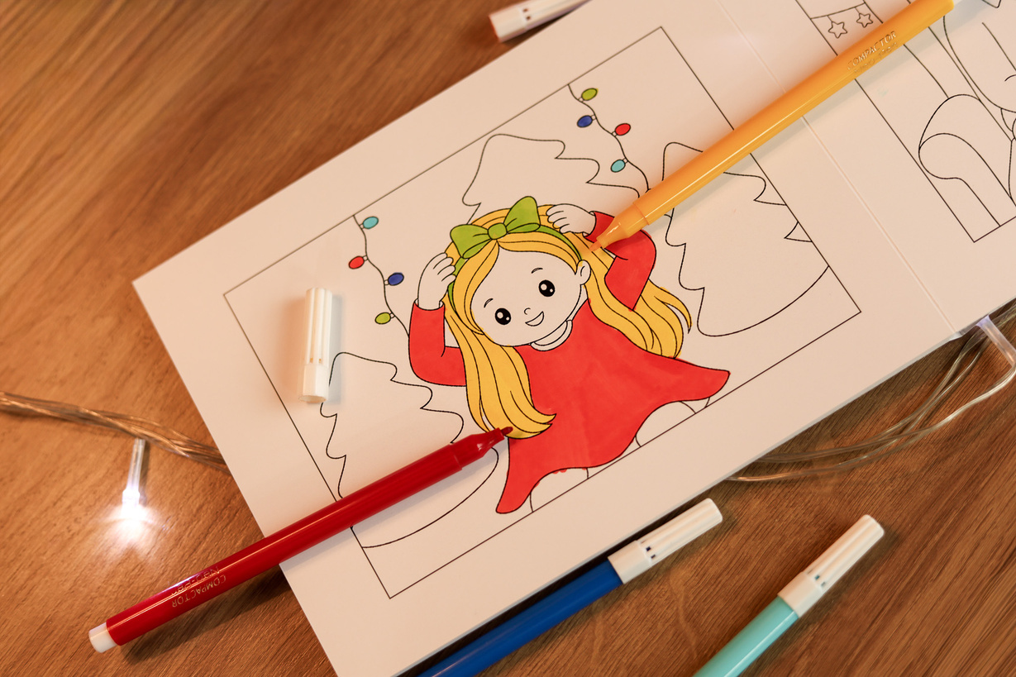
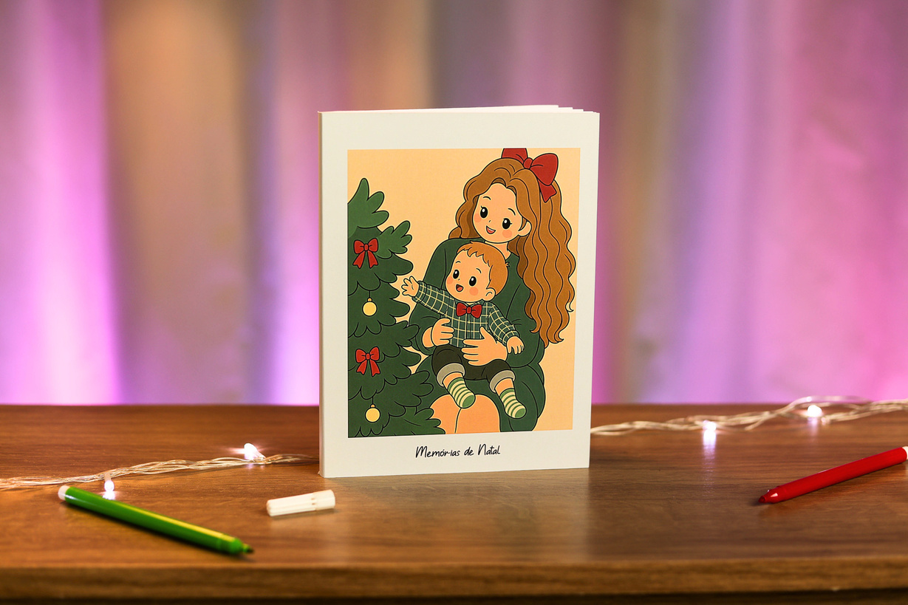
easy
O Easy Goods transforma suas fotos em um álbum personalizado para colorir, com 12 ilustrações exclusivas em preto e branco. Disponível no formato 15x20, horizontal ou vertical, com capa colorida laminada e páginas em couchê 800g.
goods
PREÇO: R$XXX

Slide 10
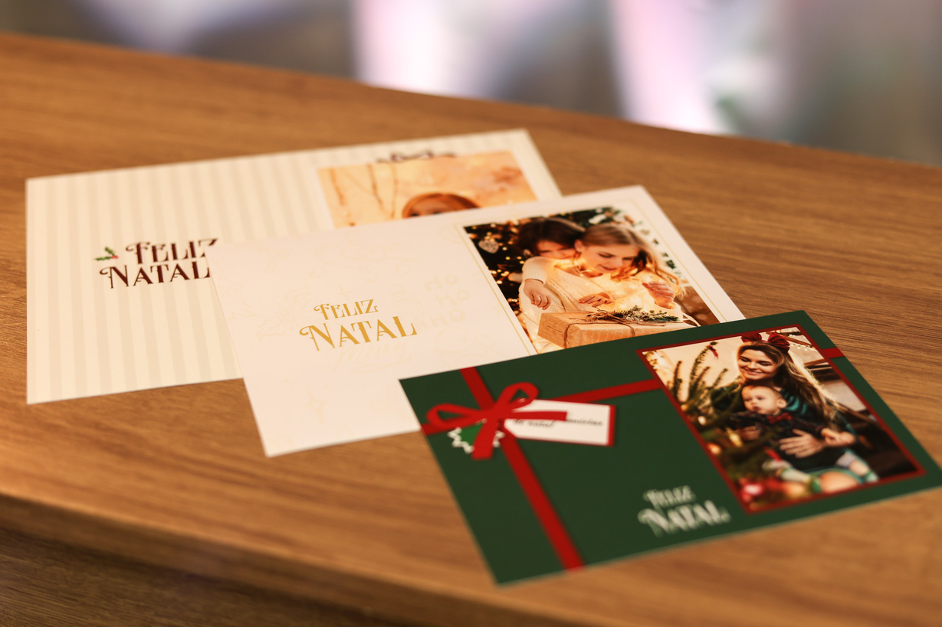
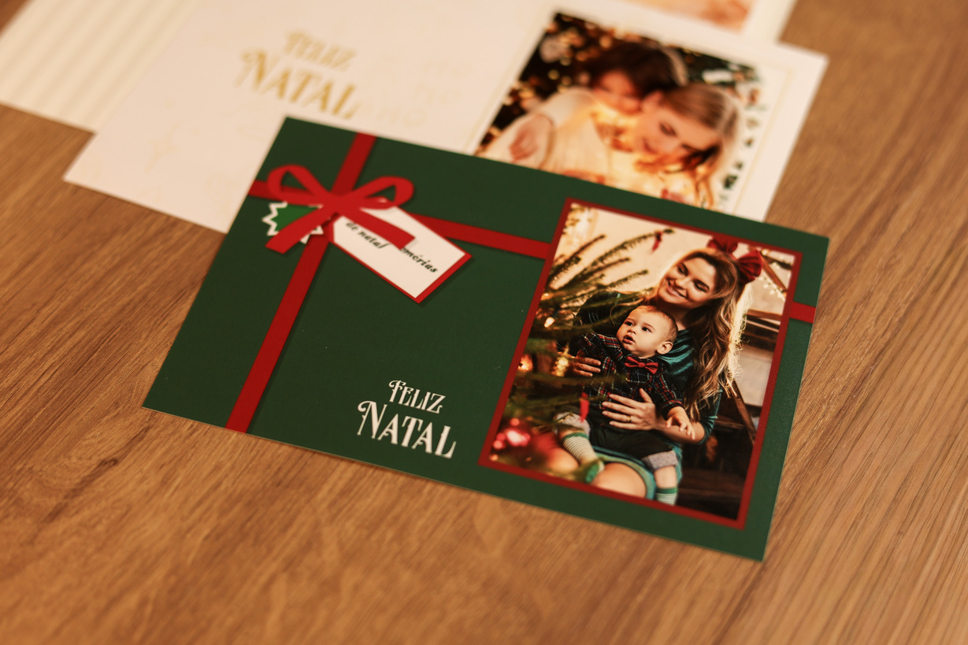
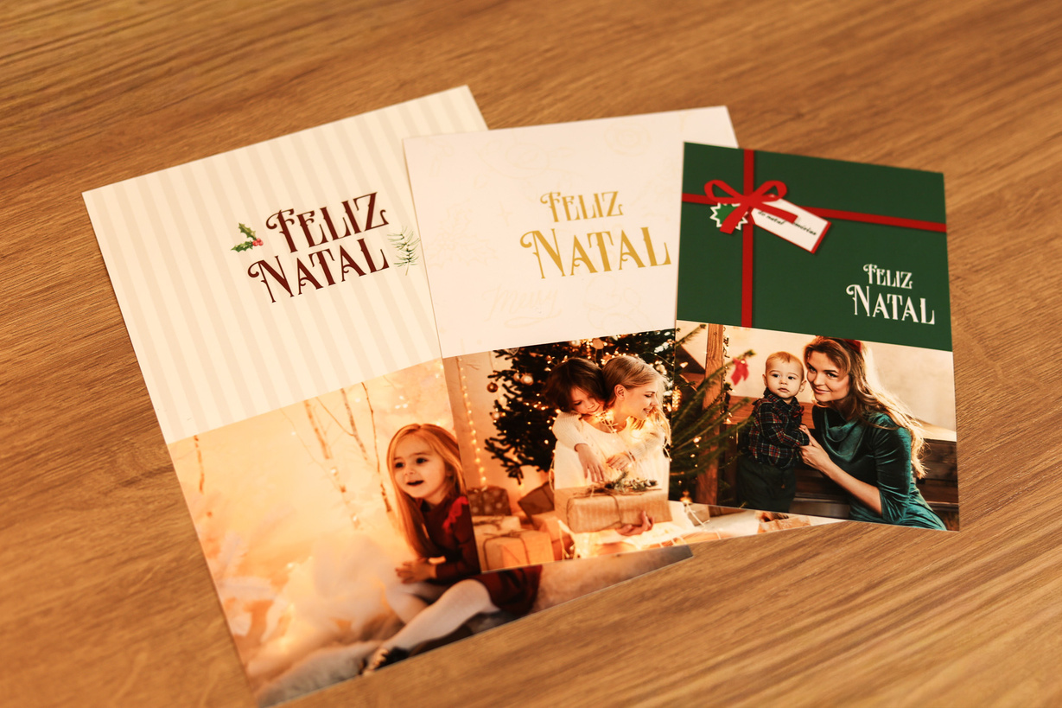
Cartão
Nossos Cartões Temáticos são mais do que simples impressões; são obras de arte personalizadas, criadas com todo o cuidado e carinho para transformar suas fotos em lembranças eternas. Disponível em tamanhos 10x15, 13x18 e 15x21. Podendo ser com ou sem imã.
Temático
PREÇO: R$XXX

Slide 11
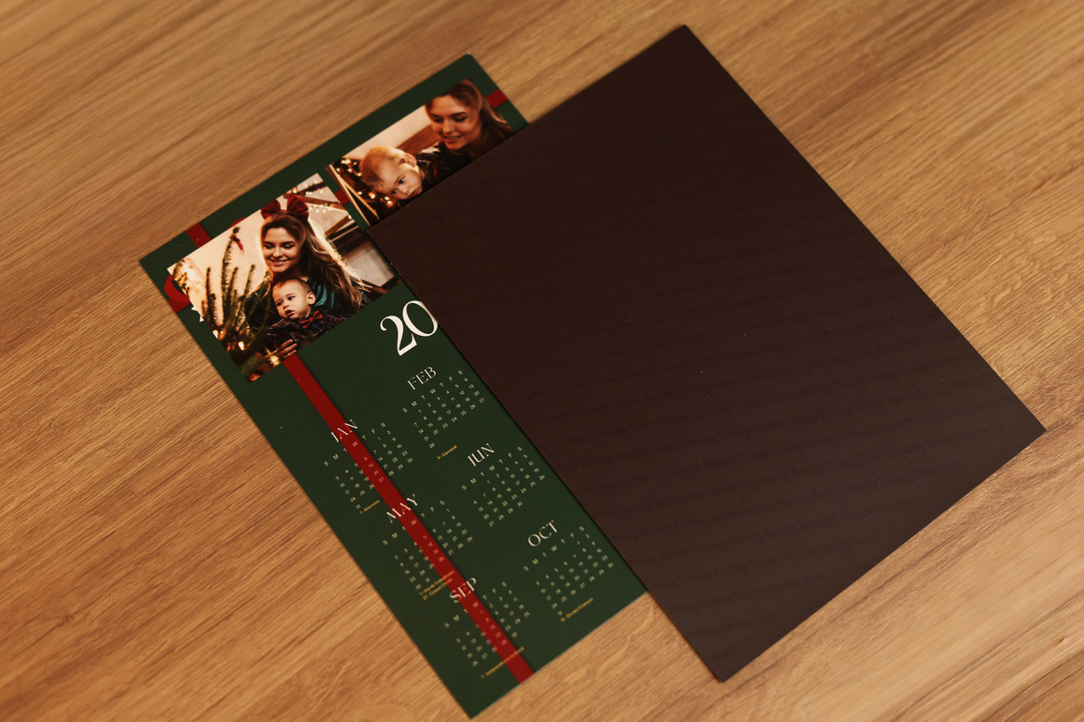
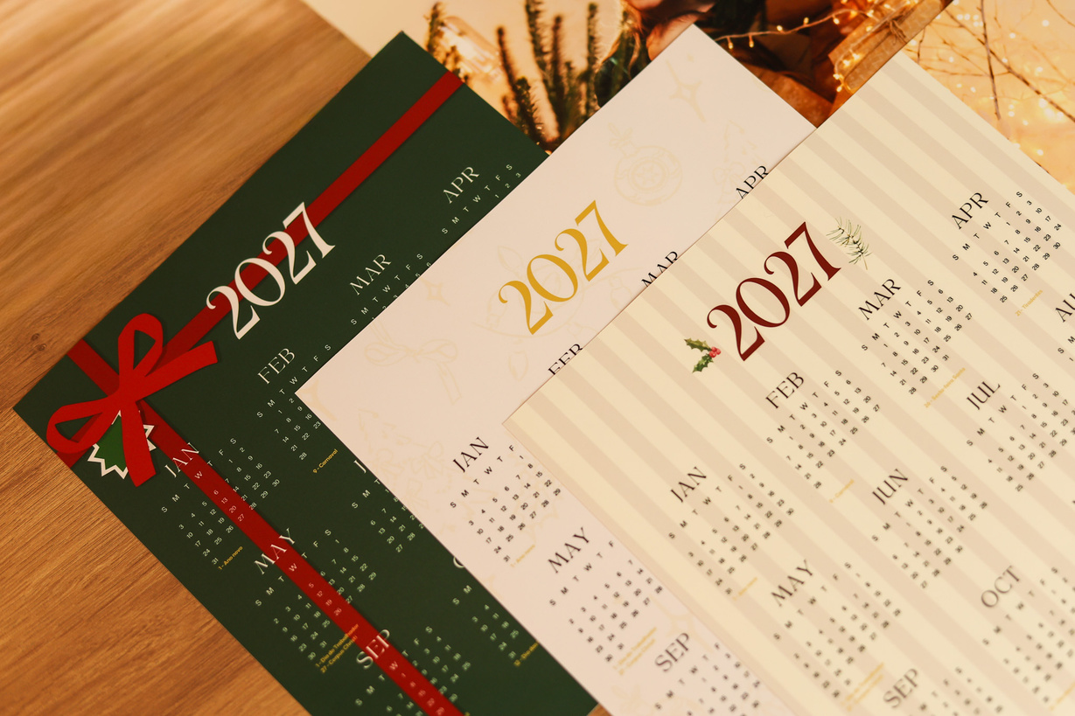
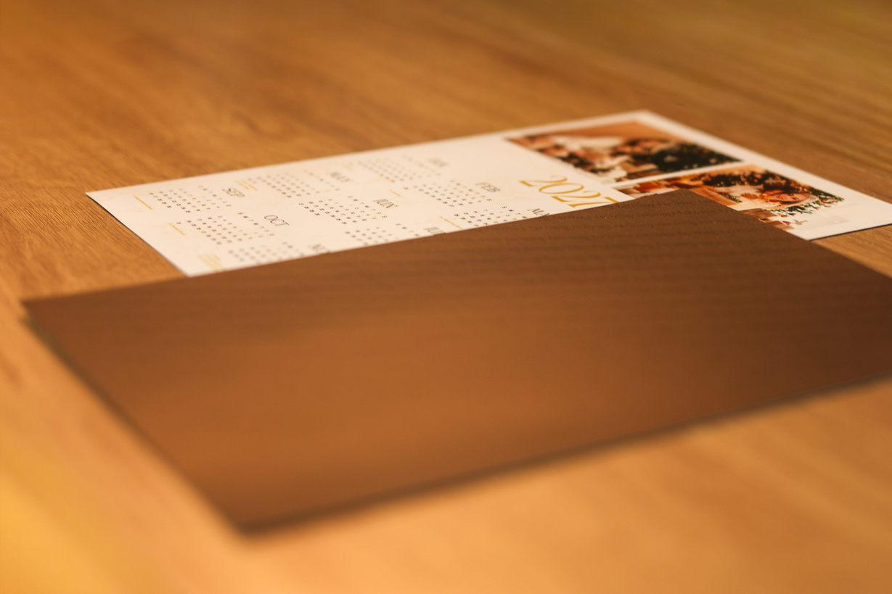
calendário
Cada Natal é único, assim como as histórias que você fotografa e que merecem ser contadas e guardadas com carinho. Nosso Calendário Temático transforma suas fotos em memórias vivas que aquecem o coração! Disponível em tamanhos 15x21 e 20x30 (vertical e horizontal), podendo ser com e sem imã.
Temático
PREÇO: R$XXX

Slide 12
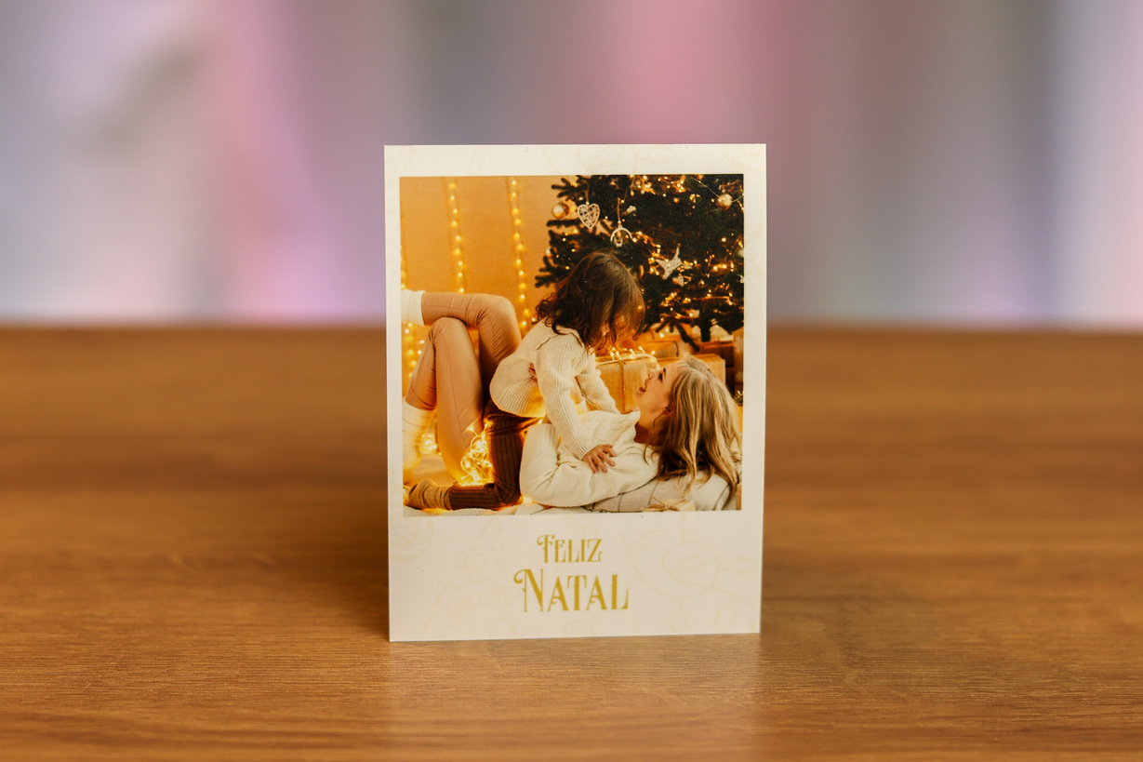
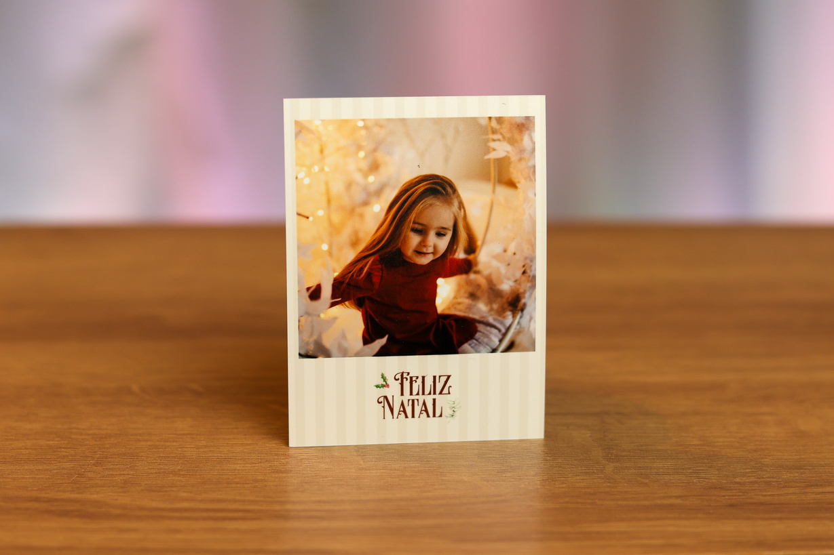
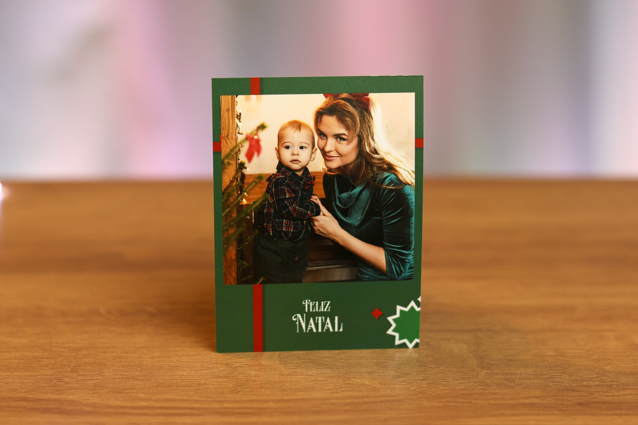
Polaroid
2 unidades, podendo ser fotos diferentes. Dimensões: 7,5cm largura x 10 altura. Opção com imã ou sem imã. Papel: Fosco.
PREÇO: R$XXX

